Slide 1

第六章 树和二叉树
Part-III

Slide 2
目录
基本概念
二叉树及其存储表示
二叉树的遍历
Huffman树
线索二叉树
树
6.1 树的存储表示，树的性质
6.2 树的遍历
6.3 (树的变体)并查集及应用
6.4 (树的应用)求幂集
6.5 (树的应用)四皇后
森林
7.1 存储表示
7.2 遍历
Notes:
集合是非线性结构，用树表示
树遍历的应用：
树型表示的应用：

Slide 3
6.1 树
A
树的存储表示
双亲表示法
孩子表示法(链表)
孩子-兄弟表示法
B
C
D
E
F
G
A
A
A
B
C
E D
F
G
B
C
D
B
C
D
E
F
E
F
G
G

Slide 4
树的双亲表示法
树的结点：数据元素和其双亲结点的信息
#define MAX_TREE_SIZE 100
typedef struct PTNode { //结点结构
TElemType data;
int parent; // 双亲位置域
} PTNode;
typedef struct { //树结构
PTNode nodes [MAX_TREE_SIZE];
int r, n; // 根结点的位置和结点个数
} PTree;
data parent
Notes:
并查集，用了树的这种表示方法

Slide 5
树的双亲表示法
A
0 1 2 3 4 5 6
树中结点的存放顺序一般不做特殊要求，但为了操作实现的方便，有时也会规定结点的存放顺序
例如，可以规定按树的层次次序安排所有结点
树的操作
Root() //求树的根结点：沿parent找到无双亲的结点
Child() //求当前结点的最左孩子：遍历整个树
data
A B C D E F G
B
C
D
parent
-1 0 0 0 1 1 3
E
F
G
Notes:
双亲结点编号或指向双亲或为-1(表示空)
//可以规定按树的前序次序存放树中的各个结点

Slide 6
树的孩子表示法
每个结点的孩子结点形成一个单链表
n个结点组成线性表
孩子结点结构ChildPtr
结点结构CTBox
树结构CTree
typedef struct CTNode { //孩子结点
int child;
struct CTNode *next;
} *ChildPtr;
typedef struct { //结点结构
TElemType data;
int parent; //指向双亲结点
ChildPtr firstchild;
//孩子链的头指针
} CTBox;
typedef struct { //树结构
CTBox nodes[MAX_TREE_SIZE];
int n, r; // 结点数和根结点的位置
} CTree;
child next
data firstchild

Slide 7
树的孩子表示法(链表)
无序树时，链表中各个结点顺序任意
有序树时，必须自左向右链接各个孩子结点
树的操作：
对涉及孩子的操作比较方便
对涉及双亲的操作不方便
A
0
A
1
2
3
∧
1
B
4
5
∧
B
C
D
2
C
∧
3
D
6
∧
E
F
G
4
E
∧
5
F
∧
6
G
∧

Slide 8
树的孩子-兄弟表示法
typedef struct CSNode{
TElemType data;
struct CSNode *parent; //指向双亲结点
struct CSNode *firstchild, *nextsibling;
} CSNode, *CSTree;
firstChild 指向该结点的第一个孩子结点
无序树时，可任意指定一个结点为第一个孩子
nextSibling 指向该结点的下一个兄弟
任一结点在存储时总是有顺序的
若想找某结点的所有孩子，可先找firstChild，再反复用 nextSibling 沿链扫描
data
firstChild
nextSibling
Notes:
孩子-兄弟表示法：二叉链表表示法 或 三叉 即 再加parent指针

Slide 9
树的孩子-兄弟表示法
A
根结点的
右子树
一定为空
root
B
C
D
A
B
E
F
C
A
B
C
E D
F
G
G
E
D
F
G
给定一棵树，可以找到唯一的一棵二叉树与之对应

Slide 10
(存储态的)二叉树转换成(逻辑态的)树
Notes:
由于二叉树和树都可以用二叉链表作为存储结构，则以二叉链表作为媒介可导出树与二叉树之间的一个对应

Slide 11
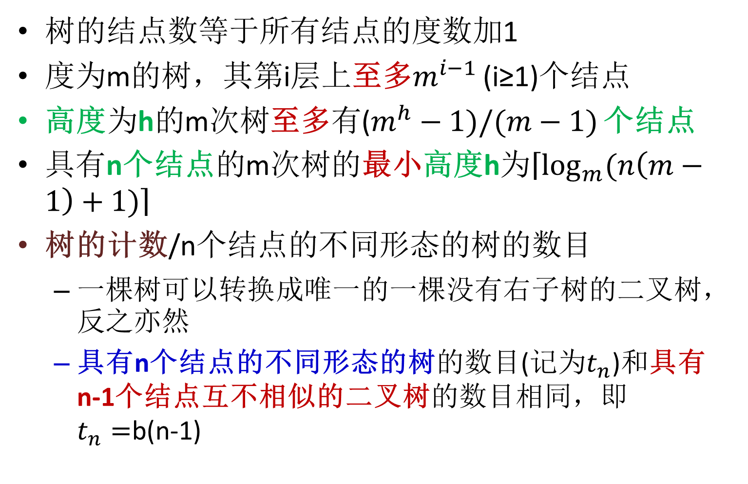
树的性质/树的结点数/树的计数
树的结点数等于所有结点的度数加1
度为m的树，其第i层上至多$m^{i−1}$ (i≥1)个结点
高度为h的m次树至多有($m^{h}−1)/(m−1)$ 个结点
具有n个结点的m次树的最小高度h为$\left\lceil \log_{m}{(n\left(m−1\right)+1)}\right\rceil$
树的计数/n个结点的不同形态的树的数目
一棵树可以转换成唯一的一棵没有右子树的二叉树，反之亦然
具有n个结点的不同形态的树的数目(记为$t_{n}$)和具有n-1个结点互不相似的二叉树的数目相同，即$t_{n}=$b(n-1)
Notes:
用数学归纳法，可以证明：m次树第i层结点的个数
高度确定的话，满m叉树具有最多结点
满m叉树 具有 最小高度
满m叉树的结点数：m^0+m^1+m^2+…+m^(h-1)
用等比级数求和公式 a1(1-q^n)/(1-q)
$$n≤\frac{m^{h}−1}{m−1}$$

Slide 12
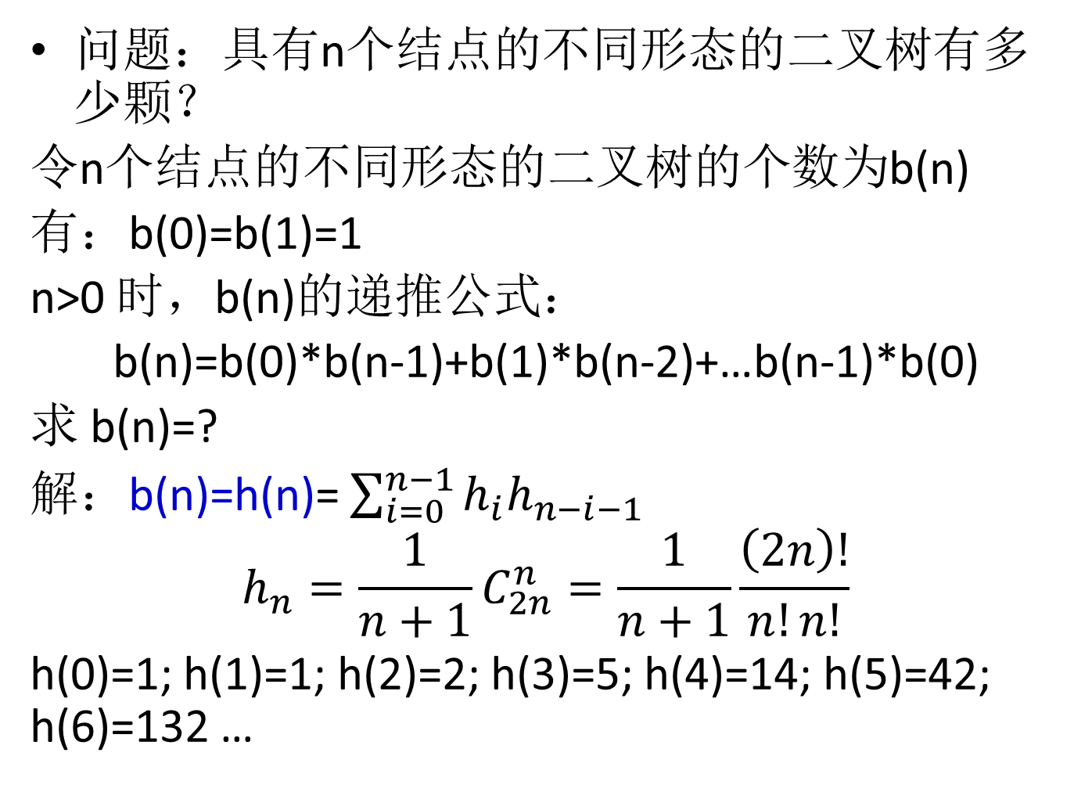
二叉树的计数
问题：具有n个结点的不同形态的二叉树有多少颗？
令n个结点的不同形态的二叉树的个数为b(n)
有：b(0)=b(1)=1
n>0 时，b(n)的递推公式：
b(n)=b(0)*b(n-1)+b(1)*b(n-2)+…b(n-1)*b(0)
求 b(n)=?
解：b(n)=h(n)= $\sum_{i=0}^{n−1}{h_{i}h_{n−i−1}}$
$$h_{n}=\frac{1}{n+1}C_{2n}^{n}=\frac{1}{n+1}\frac{\left(2n\right)!}{n!n!}$$
h(0)=1; h(1)=1; h(2)=2; h(3)=5; h(4)=14; h(5)=42; h(6)=132 …
Catalan数

Slide 13
6.2 树的遍历
深度优先遍历
先根次序遍历：若树不空，则先访问根节点，然后依次先根遍历各棵子树
后根次序遍历：若树不空，则先依次后根遍历各棵子树，然后访问根节点
广度优先遍历/层次遍历
树的二叉树表示
A
B
A
E
C
B
C
D
F
D
E
F
G
G
Notes:
树没有 硬性规定的 子树的先后次序

Slide 14
树的先根和后根遍历
void preorder(CSNode *p){CSNode *t;
if(p){
… …//访问该结点
for(t=p->firstchild; t!=NULL; t=t->nextsibling)
preorder(t);
}
}
void postorder(CSNode *p){CSNode *t;
if(p){
for(t=p->firstchild; t!=NULL; t=t->nextsibling)
postorder(t);
… …//访问该结点
}
}
Notes:
树的孩子-兄弟表示法
先跟，对应，二叉树的先序遍历
后根，对应，二叉树的中序遍历

Slide 15
树的先根次序遍历
A
当树非空时
访问根结点
依次先根遍历根的各棵子树
树先根遍历 ABEFCDG
对应二叉树先序遍历 ABEFCDG
树的先根遍历结果与其对应二叉树
表示的先序遍历结果相同
树的先根遍历可以借助对应二叉树的先序遍历算法实现
B
C
D
E
F
G
A
B
E
C
F
D
G

Slide 16
树的后根次序遍历
A
当树非空时
依次后根遍历根的各棵子树
访问根结点
树后根遍历 EFBCGDA
对应二叉树中序遍历 EFBCGDA
树的后根遍历结果与其对应二叉树
表示的中序遍历结果相同
树的后根遍历可以借助对应二叉树的中序遍历算法实现
B
C
D
E
F
G
A
B
E
C
F
D
G

Slide 17
6.3 并查集及其应用
并查集(union-find set, disjoint set)：一种集合，每个元素只属于一个子集合，不同子集合中的元素不相交
形成过程：
每个元素各自形成一个子集合
若元素x和元素y属于一个子集合，那么将x所在子集合和y所在子集合进行合并
对该集合的基本操作有：查找一个元素在哪个子集合，判断两个元素是不是在一个子集合中，合并两个子集合
MFSet *InitMFSet(n)//初始化为n个只有一个元素的子集合
int FindMFSet (s, x) //在s中查找集合元素x所在的子集合
Status MergeMFSet (*s, root1,root2)//当root1和root2不相交时，把子集合root1并入root2中

Slide 18
并查集的存储表示
并查集：森林/多颗树
用一颗(双亲表示法表示的)树表示一个子集合
树的每一个结点代表集合的一个元素
好处/方便之处
用树的根标识一个子集合
很容易实现集合合并操作
typedef struct PTNode{
DataType data;
int parent; //指示双亲位置
} PTNode;
typedef struct{
PTNode nodes[MAX_TREE_SIZE];
int n; //结点数
} PTree;
typedef PTree MFSet;

Slide 19
并查集例子
集合S：{0, 1, 2, 3, 4, 5, 6, 7, 8, 9}
3个不相交子集/并查集：{0 , 6 , 7 , 8}, {1 , 4 , 9}, {2 , 3 , 5}
并查集的树表示
并查集的存储表示
parent域：
== -1: 树根
>= 0: 父所在的数组位置
parent

Slide 20
并查集的操作
Status MergeMFSet (*s, root1,root2)//当root1和root2不相交时，把子集合root1并入root2中
// Sj=Si∪Sj
Status MergeMFSet(MFSet *S, int i, int j) {
//S->nodes[i]和S->nodes[j]分别为S的互不相交的
//两个子集Si和Sj的根结点
if( i<0 || i>=S->n || j<0 || j>=S->n) return ERROR;
S->nodes[i].parent = j;
return OK;
}
//确定集合S中元素i所属子集的根
int FindMFSet(MFSet S, int i){
if (i<1|| i>S.n) return ERROR;
for(j=i; S.nodes[j].parent>=0; j=S.nodes[j].parent) ;
return j；
}
n个元素的集合，构建并查集，在最坏情况下，即从n棵单元素树的森林变成单支树，全部操作(FindMFSet(S,i) + MergeMFSet(*S,i,j))的时间复杂度是O(n²)
FindMFSet的时间复杂度为O(d) ，其中d是树的深度，其值和树的形成过程有关

Slide 21
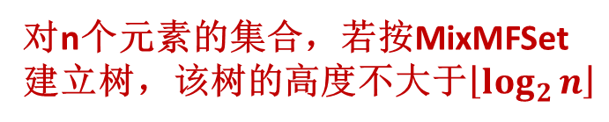
算法改进
加权合并：若树i结点数少于树j结点数，将j作为i的父结点，否则将i作为j的父结点
修改相应的存储结构：令根结点的parent域存储子集中所含元素数目的负值
Status MixMFSet(MFSet *S, int i, int j) {
//S->nodes[i]、S->nodes[j] 为S互不相交的两个子集Si和Sj的根结点
if (i<0 || i>=S->n || j<0 || j>=S->n) return ERROR;
if(S->nodes[i].parent>=S->nodes[j].parent) { //Si所含元素不比Sj多
S->nodes[j].parent += S->nodes[i].parent;
S->nodes[i].parent = j; //i所在集合合并到j所在集合
}
else{
S->nodes[i].parent += S->nodes[j].parent;
S->nodes[j].parent = i;
}
return OK;
}
对n个元素的集合，若按MixMFSet 建立树，该树的高度不大于$\left\lfloor \log_{2}{n}\right\rfloor$
Notes:
若按此方法构建有n个结点的树t，则t的高度最多为$\left\lfloor \log_{2}{n}\right\rfloor$+1

Slide 22
算法改进
压缩路径：当所需确定的元素i不在树的第二层时，可通过 “压缩路径”功能缩短元素到达根结点的路径
int FixMFSet(MFSet *S, int i) { int j,k,t; //确定i所在子集，
//将从i至根路径上所有结点变为根的孩子结点
if(i<0 || i=>S->n) return ERROR;
//寻找i所在树的根，记录在j
for(j=i; S->nodes[j].parent>=0; j=S->nodes[j].parent) ;
for(k=i; k !=j; k=t) {
//将从i到根沿路结点的双亲都指向根
t=S->nodes[k].parent;
S->nodes[k].parent=j;
}
return j;
}
FixMFSet(S,7)
Notes:
但随着子集的依次合并，树的深度不断增大

Slide 23
并查集
0
1
2
3
4
5
6
例子
-1
-1
-1
-1
-1
-1
-1
0
1
4
5
6
2
3
形成两个并查集
-4
-3
1
1
0
0
0
0
4
5
6
1
2
3
两个并查集合并
-7
0
1
1
0
0
0

Slide 24
并查集的应用
判断和构造等价类
判断和构造图的连通分量
求解最小生成树(Kruskal算法的实现)
病毒溯源
每个人独立集合，A感染，B被A感染，那么AB是一个源，合并AB成一个集合，后续问B是被谁感染的？
一个城市中有不同的犯罪团伙，请帮助警察判断任意两起案件是否是同一个犯罪团伙所为，警察所获得的信息是：到目前为止有N起案件，每起案件是由某个团伙所为

Slide 25
等价类
等价类是一个集合，该集合元素都满足等价关系
等价关系是集合上的一个自反、对称、传递的关系
假定有n个元素的集合U，另有一个U上关系 R∈UXU，关系R是一个等价关系，当且仅当如下条件为真时成立：
对于所有的a，有(a,a)∈R，即关系是自反的
如果有 (b,a)∈R时，则有(a,b)∈R，即关系是对称的
若(a,b)∈R且(b,c)∈R，则有(a,c)∈R，即关系是传递的
若R是集合S上的等价关系，那么由R可以产生这个集合S的一个唯一的划分S1, S2, ….，这些集合互不相交，其并集为S
Notes:
等价类是集合中相互等价的元素的最大子集合；
等价关系：朋友关系

Slide 26
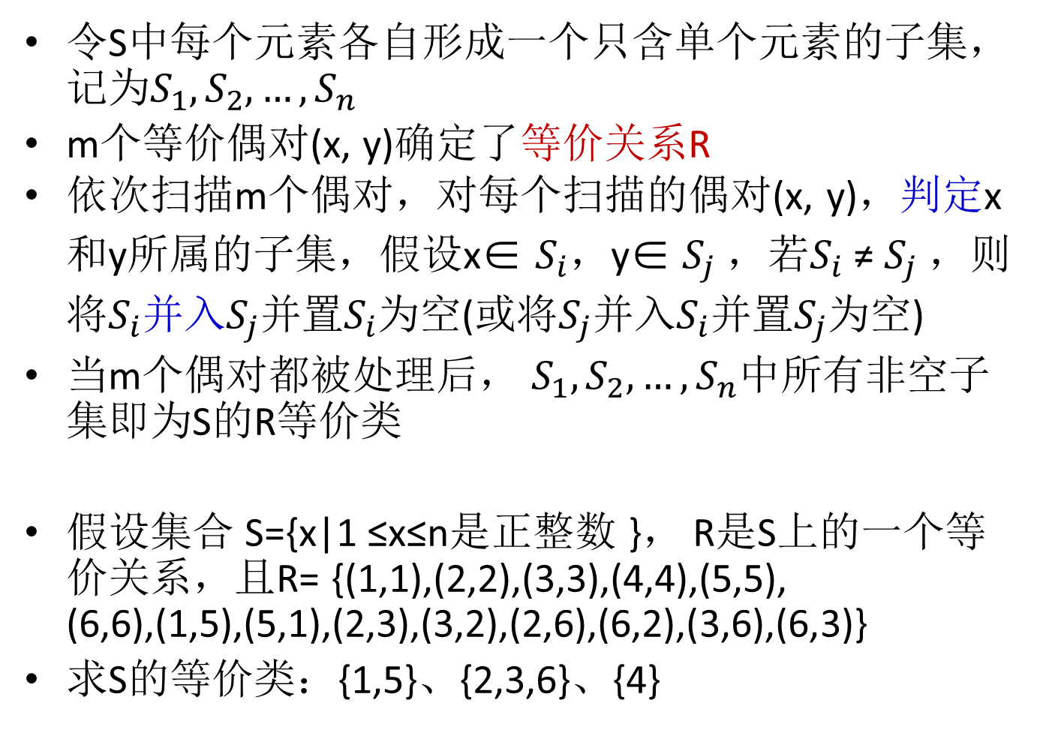
划分等价类的算法思想
令S中每个元素各自形成一个只含单个元素的子集，记为$S_{1}, S_{2},…,S_{n}$
m个等价偶对(x, y)确定了等价关系R
依次扫描m个偶对，对每个扫描的偶对(x, y)，判定x和y所属的子集，假设x∈ $S_{i}$，y∈ $S_{j}$，若$S_{i}$≠ $S_{j}$，则将$S_{i}$并入$S_{j}$并置$S_{i}$为空(或将$S_{j}$并入$S_{i}$并置$S_{j}$为空)
当m个偶对都被处理后， $S_{1}, S_{2},…,S_{n}$中所有非空子集即为S的R等价类
假设集合 S={x|1 ≤x≤n是正整数 }， R是S上的一个等价关系，且R= {(1,1),(2,2),(3,3),(4,4),(5,5), (6,6),(1,5),(5,1),(2,3),(3,2),(2,6),(6,2),(3,6),(6,3)}
求S的等价类：{1,5}、{2,3,6}、{4}

Slide 27
6.4 n个元素的幂集
一个集合的幂集是由该集合的所有子集所组成的集合
例如：集合{a, b, c}的幂集为{ {a, b, c}, {a , b}, {a , c}, {b, c},{a}, {b}, {c}, {}}
4种集合：
空集
集合中的一个元素组成的集合
集合中的任意两个元素组成的集合
集合中的三个元素组成的集合，就是它本身

Slide 28
n个元素的幂集
集合中的每个元素有两种状态：在幂集的元素集合中，不在幂集元素集合中
可以用一棵二叉树表示幂集生成的过程
先序遍历该状态树即可求得幂集元素
在叶结点打印出幂集元素
初始
取a
取b
取c
a
a,b
a
b
a,b,c
a,b
a,c
a
b,c
a,c
c

Slide 29
n个元素的幂集
//已对集合中第i个元素进行了取舍
void GetPowerSet(int i, SqList *ASet, SqList *BSet ) {
ElemType x;int k;
if (i==ASet->length) {… … }//输出 B;
else {
x=ASet->elem[i];//取ASet的第i+1个元素
k=BSet->length;
ListInsert_Sq(BSet, k+1,x);//插入BSet
GetPowerSet(i+1,ASet,BSet); //B中含第i+1个元素
ListDelete_Sq(BSet,k+1,&x); //在B中删除该元素
GetPowerSet(i+1, ASet, BSet); //B中无第i+1个元素
}
}//GetPowerSet
Notes:
… … 为：
if(BSet->length==0) printf("+ +");
else
for(int j=0;j<BSet->length;j++)
printf("+%c+",BSet->elem[j]);
printf("\n");

Slide 30
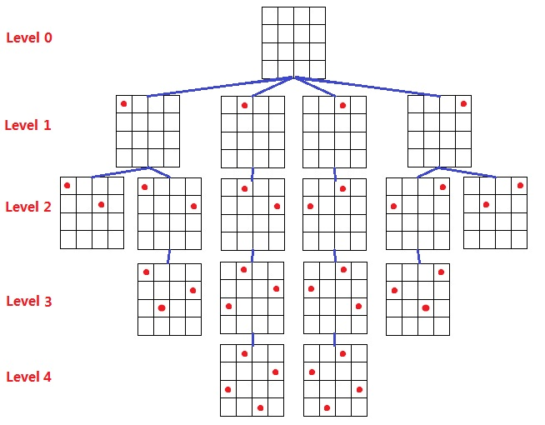
6.5 四皇后问题
在4×4的国际象棋棋盘上，如何放置4个皇后，使得没有两个皇后在同一行或同一列或同一对角线上？

Slide 31
四皇后问题-棋盘状态树
布局用四元组(ijkl)表示
(ijkl)表示4个皇后分别在第1,2,3,4行的第i,j,k,l列，用*表示所在列数不确定
布局的生成过程形成一颗树
对上述树进行先根遍历，并在遍历过程中裁剪掉那些不满足条件的分支
树的叶子结点总数：
4*3*2*1=24
Notes:
所谓的叶子结点是指：第一行 有4个位置备选，第二行有 3个位置备选，第三行有2个位置备选。

Slide 32
四皇后问题
void Queens(int chess[],int i){ int j,k;
if(i==CHESSBOARD_SIZE){ … … //输出棋盘的当前布局
return; }
for(j=0;j<CHESSBOARD_SIZE;j++){
chess[i]=j; //在第 i 行第 j 列放置一个棋子
for(k=0; k<i && (chess[i]!=chess[k] &&
i-chess[i] !=k-chess[k] && i+chess[i]!=k+chess[k]);
k++) ;
if (k==i) //当前布局合法
Queens(chess,i+1);
else //当前布局不合法
chess[i]= -1; //移去第 i 行第 j 列的棋子
}
}

Slide 33
四皇后问题
进入Queens函数时，在n×n棋盘前i-1行已放置了合法的棋子
int chess[CHESSBOARD_SIZE],i;
for(i=0;i<CHESSBOARD_SIZE; i++) chess[i]= -1; //未放置棋子
chess[0]=i; Queens(chess,1);
现从第 i 行起继续为后续棋子选择满足约束条件的位置
在树的深度优先查找时，判断结点是否满足约束条件，若不符合，则剪枝掉该结点的子孙
约束条件(函数)：任何2个皇后不放在同一行或同一列或同一斜线上
当求得一个合法布局时，输出之
八皇后问题/1850年高斯给出了76个解：92个解

Slide 34
回溯算法(Backtracking algorithm)
回溯算法是一种“穷举”法，也叫试探法，是一种系统地搜索问题的解的方法
用回溯算法解决问题的一般步骤：
针对所给问题，定义问题的解空间，它包含问题的所有(最优)解
将解空间看成一颗树结构，使得能用回溯法方便地搜索整个解空间
以先根遍历方式搜索解空间，并且在搜索过程中用约束函数剪枝解空间，避免无效搜索
问题的解空间通常是在搜索问题解的过程中动态产生的，这是回溯算法的一个重要特性
例子：迷宫寻路，八皇后
Notes:
回溯法：面对（树型）解空间，基于遍历算法，搜索解空间，根据约束剪枝解空间，从而找到解。常用递归实现。

Slide 35
7.1 森林
森林的二叉树表示法
将森林 F={T1, T2, …Tm}，其中T₁=（root, t₁₁, t₁₂,…, t_{1m}) 表示成 二叉树B=(root, LB, RB)
若 F = Φ，则 B = Φ;
否则，由 ROOT( B) = ROOT(T1)
由 (t₁₁, t₁₂,…, t_{1m}) 对应得到 LB
由 (T2, T3,…, Tn ) 对应得到 RB
将森林转换为二叉树的步骤：
先把每棵树转换为二叉树
第一棵二叉树不动，从第二棵二叉树开始，依次把后一棵二叉树的根结点作为前一棵二叉树的根结点的右孩子结点，用线连接起来
将所有的二叉树连接起来后得到的二叉树就是由森林转换得到的二叉树

Slide 36
森林转换成二叉树

Slide 37
二叉树转换成森林
由二叉树B=(root, LB, RB)转换为森林F={T1, T2, …Tm}的转换规则为：
若 B = Φ, 则 F = Φ
否则，由 ROOT(B)=ROOT(T1)
由LB 对应得到 (t₁₁, t₁₂,…, t_{1m})，
注：T1 = (ROOT(T1), t₁₁, t₁₂ ,…, t_{1m})
由RB 对应得到 (T2, T3, …, Tn)
二叉树转换为森林的步骤：
先把根结点与右孩子结点的连线删除，得到分离的二叉树
把分离后的二叉树转换为树
若某结点的左孩子结点存在，将左孩子结点的右孩子结点、右孩子结点的右孩子结点……都作为该结点的孩子结点，将该结点与这些右孩子结点用线连接起来
删除原二叉树中所有结点与其右孩子结点的连线

Slide 38

思考题
设森林F中有4棵树，第1、2、3、4棵树的结点个数分别为n1、n2、n3、n4，当把森林F转换成一棵二叉树后，根结点的右子树中有多少结点？
n1-1
n1+n2+n3
n2+n3+n4
n1
Notes:
总结点数 – 左子树 –根 =n1+n2+n3+n4 – (n1-1) -1 = n2+n3+n4

Slide 39
思考题
设F是一个森林，B是由F转换得到的二叉树，F中有n个非叶结点，那么B中右指针为空的结点有多少个？
n-1
n个非叶结点对应n个兄弟链，每个链有一个右空结点
n
n+1
n+2
Notes:
每个非叶结点都有一个孩子-兄弟链，最末兄弟有一个空的右指针，再加上最右结点的右指针为空，所以是n+1

Slide 40
7.2 森林的遍历
森林由三部分构成：
森林中第一棵树的根节点
森林中第一棵树的子树森林
森林中其他树构成的森林
先序遍历：ABCDEFGHJI
中序遍历：BCDAFEJHIG

Slide 41
森林的遍历
森林的先序遍历
若森林不空，则：
访问森林中第一棵树的根节点；
先序遍历森林中第一棵树的子树森林
先序遍历森林中(除第一棵树之外)其余树构成的森林
对其对应的二叉树进行先序遍历
森林的中序遍历
若森林不空，则：
中序遍历森林中第一棵树的根节点子树森林
访问森林中第一棵树的根节点；
中序遍历森林中(除第一棵树之外)其余树构成的森林
对其对应的二叉树进行中序遍历
Notes:
依次从左至右对森林中的每一棵树进行后根遍历

Slide 42
总结
熟练掌握二叉树的结构特性，了解相应的证明方法
熟悉二叉树的各种存储结构的特点及适用范围
掌握二叉树各种遍历策略的递归/非递归算法，灵活运用遍历算法实现二叉树的其它操作
遍历二叉树是二叉树各种操作的基础
实现二叉树遍历的具体算法与所采用的存储结构有关

Slide 43
总结
断点续讲
熟练掌握二叉树的线索化过程以及在中序线索化树上找给定结点的前驱和后继的方法
二叉树线索化的实质是建立结点与其在相应序列中的前驱或后继之间的直接联系
二叉树的线索化过程是基于对二叉树进行遍历，而线索二叉树上的线索又为相应的遍历提供了方便
了解最优树的特性，掌握建立最优树和Huffman编码的方法
熟悉树的各种存储结构及其特点，掌握树和森林与二叉树的转换方法
学会编写实现树的各种操作的算法
掌握并查集的实现和应用

